Slide 1
ビュースポットおおさかの選定
資料２
ビュースポットおおさかの選定

Slide 2
第１回景観審議会での主な意見 （情報発信に関すること）
大阪商工会議所で実施されているグレーターミナミの取り組みを始め、観光で売り出したいと考えている箇所との連携により、相乗効果を作っていくことができるのではないか。
関係団体の機関紙への掲載や会員への周知を行ってはどうか。
建築・土木・造園等、専門家の卵である大学生への周知を行ってはどうか。
将来に向けて若い世代にも、景観への啓発を行っていくために、若い世代がアクセスしやすい手法を検討してはどうか。
選定済みのスポットが増えてきた後は、「歴史を感じるビュースポット」や「都市的なビュースポット」等、様々な切り口でまとめることで別の興味が湧いてくるのではないか。
視点場の情報として、「座れるのか・座れないのか」、「コーヒーが飲めるのか・飲めないのか」等、一つ踏み込んだ情報を発信してはどうか。

Slide 3
第１回景観審議会での主な意見 （選定手法に関すること）
ビュースポットを選ぶ際の参考情報として、インスタグラムでの注目されている大阪のスポット情報等も取り入れてはどうか。
⇒各委員から推薦のあったビュースポットについて、関連するキーワードをインスタグラムで検索し、投稿数を確認。

Slide 4
ビュースポットおおさか事前審査の集計結果 ※票数順
① 複数の投票があったビュースポット ： １４件
得票順 １／２
 | 得票数 |  | 受付 番号 | 景観（視対象） | ビュースポット（視点場） | 視点場の所在 | 備考
 | 5 | 1 | 51 | 御領の水路のある町並み | 御領橋 付近の通路 | 大東市 | ■近隣スポット（178、180）
 |  | 4 | 118 | 御領水路 | 御領の田舟（御領橋） | 大東市
 |  |  | 151 | 大東市御領 | 昔ながらの街並み | 大東市
 |  |  | 119 | 御領の旧い街並み | 御領橋 | 大東市
５票 | 5 |  | 85 | 大木地区の農村景観 | 土丸・雨山城跡 | 泉佐野市
 | 3 |  | 206 | 太陽の塔と北摂山系 | 万博記念公園大階段 | 吹田市 | ■近隣スポット（259、58）
 | 3 | 2 | 38 | 眼下に広がる紅葉 | 星のブランコ | 交野市 | 【事前審査コメント】写真はどれでも良い（個別スポットへの投票無し） ⇒グループの得票数には含むが、個別スポットへの得票数には含まない ■近隣スポット（242、111）
 |  |  | 196 | 紅く染まった星のブランコ | 星のブランコ展望台 | 交野市
３票 |  |  | 239 | 大阪府交野市、枚方市、京都府 | 府民の森ほしだ園地、展望デッキ | 交野市
 | 2 |  | 64 | 湊町リバープレイス道頓堀川 | 大阪市道南北線深里橋 | 大阪市浪速区
 | 2 |  | 37 | 三好山の紅葉を背景とした芥川 | 摂津峡公園下の芥川 | 高槻市
 | 2 | 2 | 63 | 京阪神のまちなみ | 交野山山頂観音岩 | 交野市
 |  |  | 236 | 大阪府の景観 | 交野山 | 交野市
 | 2 |  | 242 | 星のブランコ | ほしだ園地 | 交野市 | ■近隣スポット（38、196、239、111）
 | 2 |  | 178 | 御領菅原神社 | 御領水路 | 大東市 | ■近隣スポット（51、118、151、119）
 |  | 2 | 180 | 御領水路 | 御領のまちなみ | 大東市

Slide 5
ビュースポットおおさか事前審査の集計結果 ※票数順
① 複数の投票があったビュースポット ： １４件
得票順 ２／２
 | 得票数 |  | 受付 番号 | 景観（視対象） | ビュースポット（視点場） | 視点場の所在 | 備考
 | 2 |  | 16 | 東大阪市民美術センター | 花園ラグビー場前 | 東大阪市 | 【事前審査コメント】パノラマで楽しむ景観という位置付けで良いのでは（個別スポットへの投票無し） 【事務局整理】グループの得票数には含むが、個別スポットへの得票数には含まない ■近隣スポット（43）
 |  | 1 | 29 | 花園ラグビー場前のモニュメントと東大阪市美術センター | 花園中央公園 | 東大阪市
 |  |  | 42 | 花園ラグビー場ライトアップ | 花園中央公園 | 東大阪市
 | 2 | 1 | 106 | 夕日を背に、日本最古のの木造様式燈台 | 旧堺燈台 | 堺市堺区 | ■近隣スポット（143）
 |  | 1 | 125 | 旧堺燈台と壁画 | 堺旧港親水護岸 | 堺市堺区
 |  |  | 146 | 壮大なスケールの壁画 | セントラル硝子等の工場の壁画 | 堺市堺区
 |  |  | 147 | 海に佇むレトロな灯台 | 旧堺灯台 | 堺市堺区
 | 2 | 2 | 5 | 煉瓦館 | 木造棟前ベンチ | 熊取町
 |  |  | 132 | 煉瓦館イルミネーション | 煉瓦館 | 熊取町
 |  |  | 133 | 煉瓦館イルミネーション | 煉瓦館 | 熊取町
 |  |  | 134 | 煉瓦館イルミネーション | 煉瓦館 | 熊取町
 |  |  | 135 | 煉瓦館イルミネーション | 煉瓦館 | 熊取町
 | 2 |  | 202 | 関空島と連絡橋 | スターゲイトホテルのレストラン | 泉佐野市
２票 | 2 |  | 114 | マーブルビーチから関西国際空港を望む夕景 | りんくう公園第1駐車場付近 | 田尻町

Slide 6
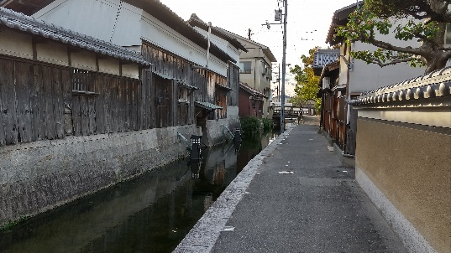
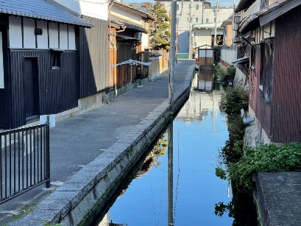
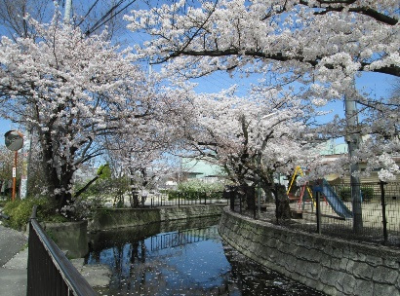
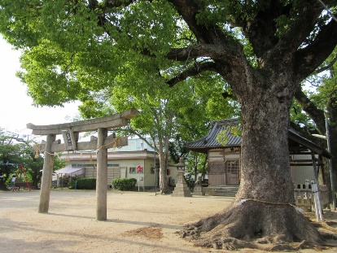
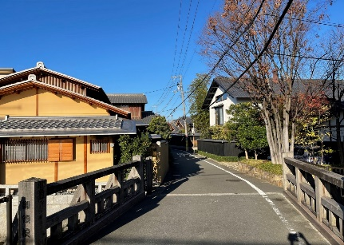
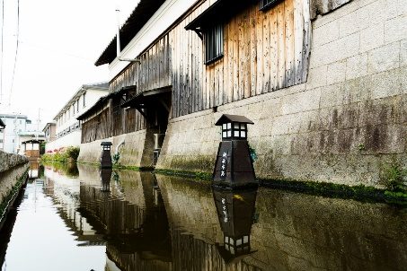
【論点１】 近い位置関係にあるビュースポット
御領地区周辺
51
151
事前審査：２票
180
事前審査：５票
178
119
118
（引用：Googleマップ）
： ビュースポットの位置
： 事務局整理によるグルーピング

Slide 7
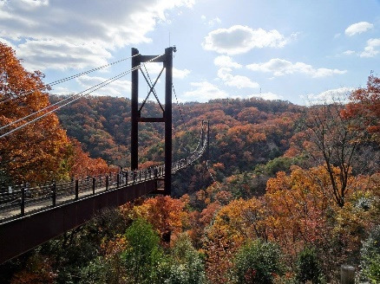
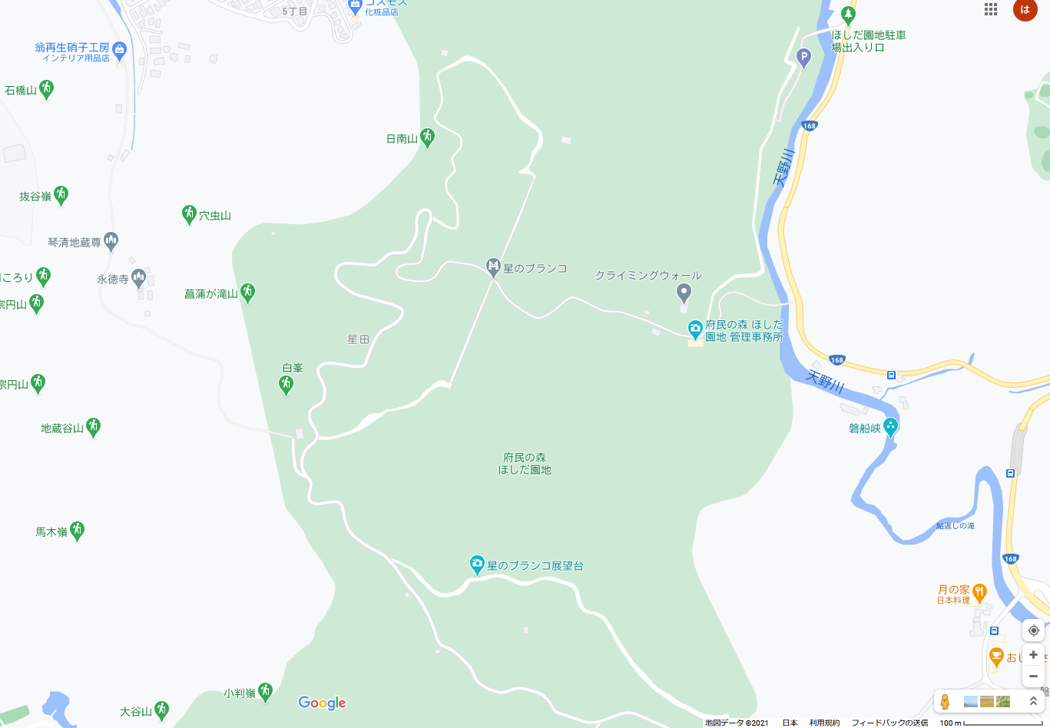
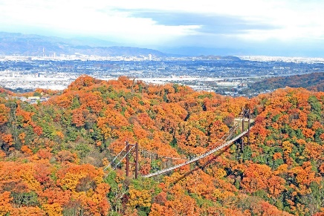
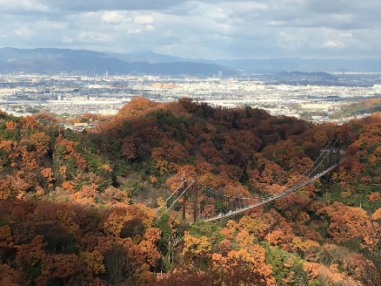
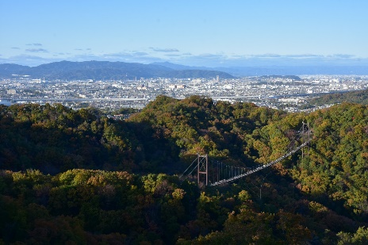
府民の森 ほしだ園地周辺
242
38
事前審査：２票
196
239
事前審査：３票
（引用：Googleマップ）
： ビュースポットの位置
： 事務局整理によるグルーピング

Slide 8
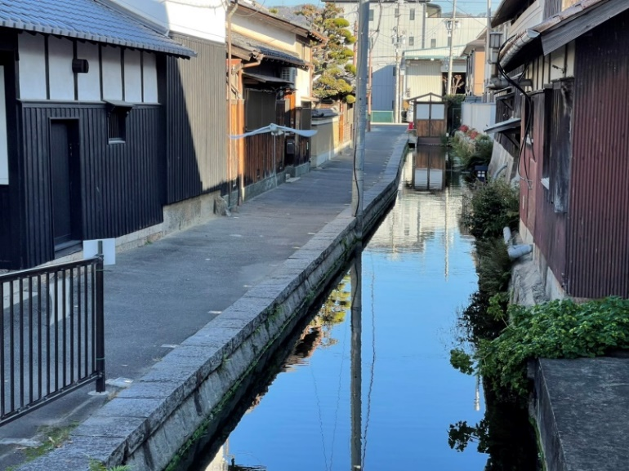
【論点２】 事務局整理により、同一箇所としてグルーピングしたビュースポット
御領橋
受付番号：51（１票） | 受付番号：118（４票）
受付番号：119 | 受付番号：151

Slide 9
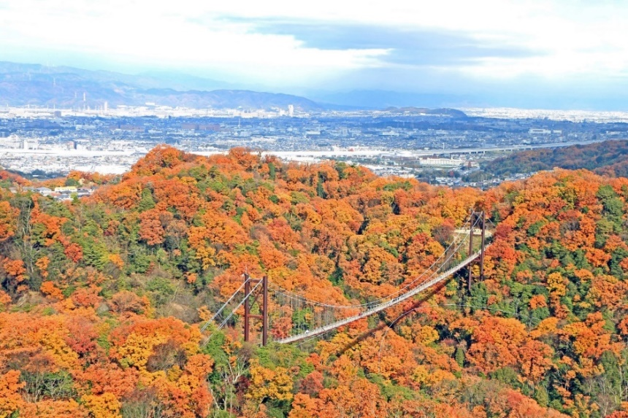
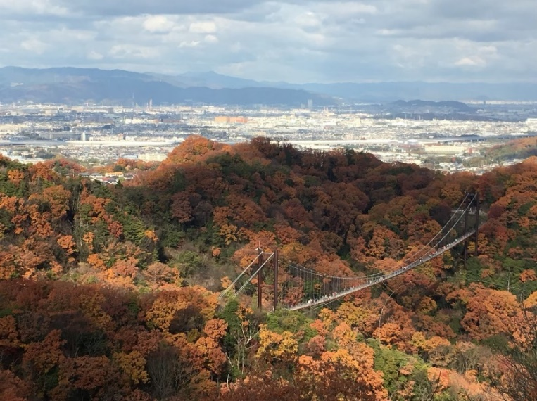
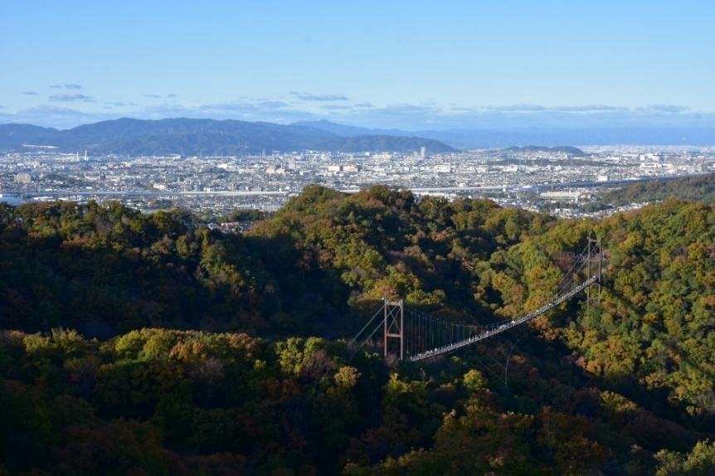
星のブランコ展望台
受付番号：38（２票） | 受付番号：196
受付番号：239
【事前審査コメント】写真はどれでも良い（個別スポットへの投票無し） ⇒グループの得票数には含むが、個別スポットへの得票数には含まない

Slide 10
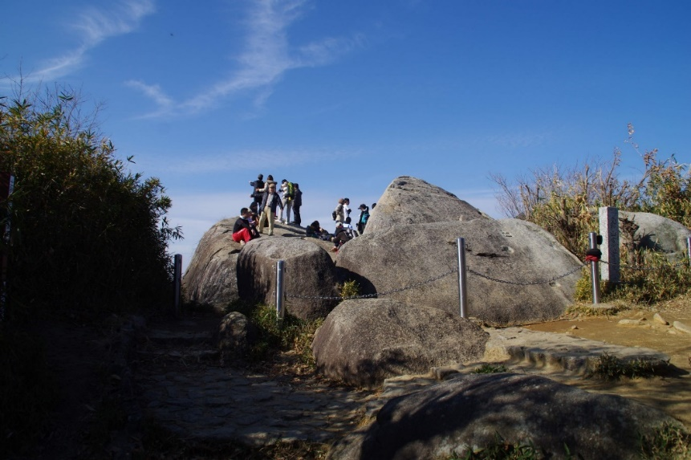
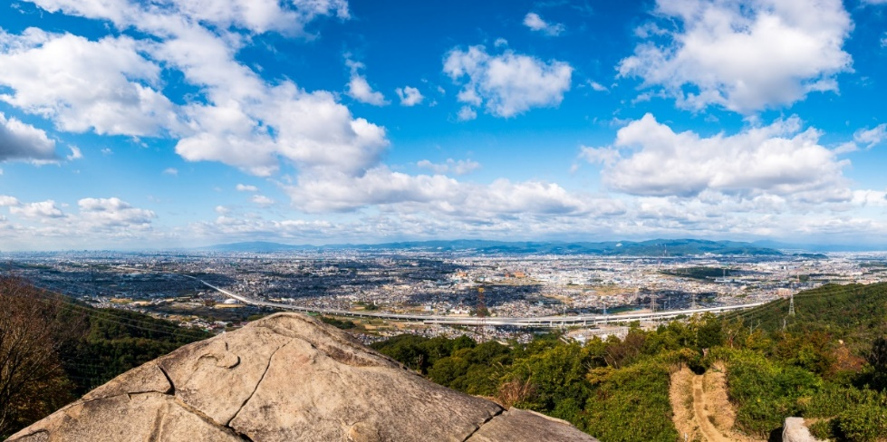
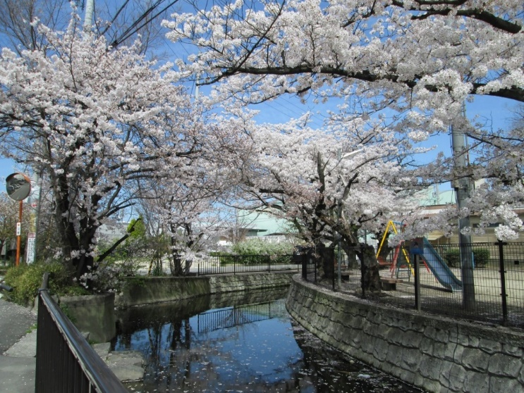
交野山山頂
受付番号：63（２票） | 受付番号：236
御領神社
受付番号：178 | 受付番号：180（２票）

Slide 11
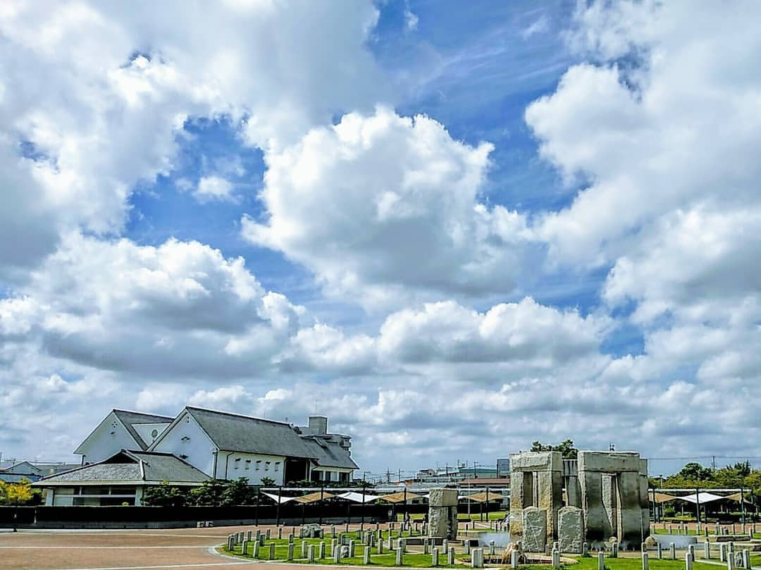
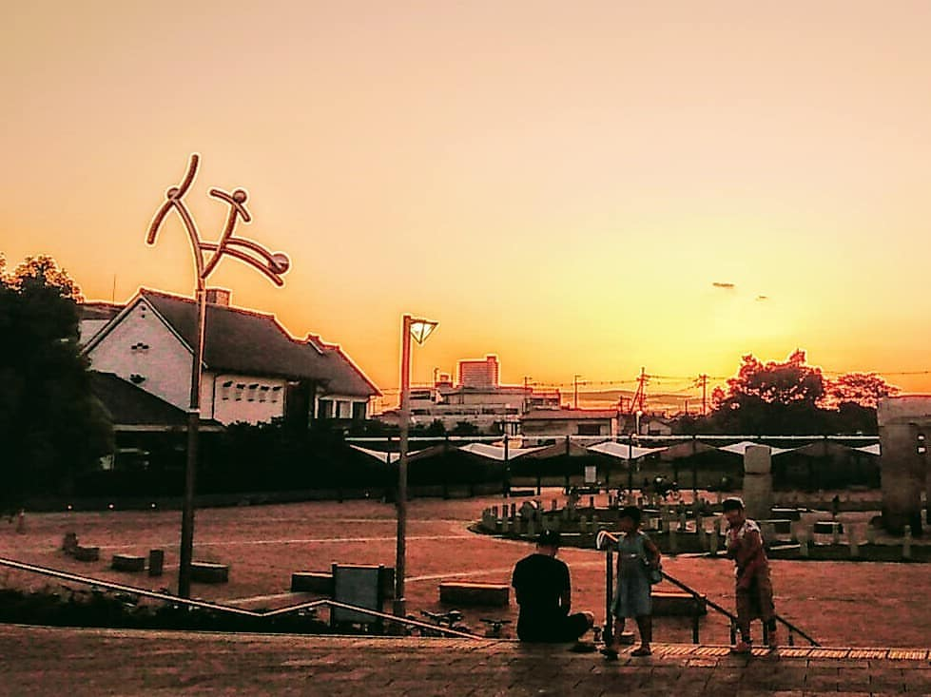
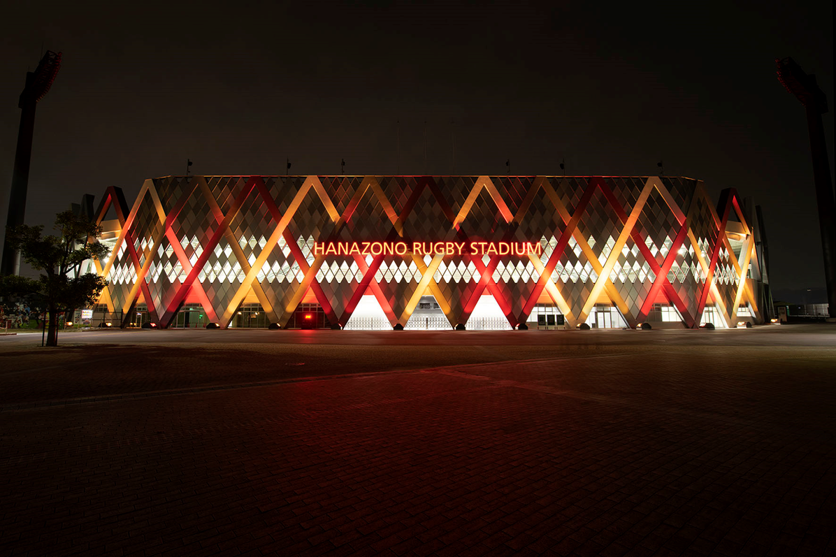
花園中央公園
受付番号：16 | 受付番号：29（１票）
受付番号：42
【事前審査コメント】パノラマで楽しむ景観という位置付けで良いのでは（個別スポットへの投票無し） ⇒グループの得票数には含むが、個別スポットへの得票数には含まない

Slide 12
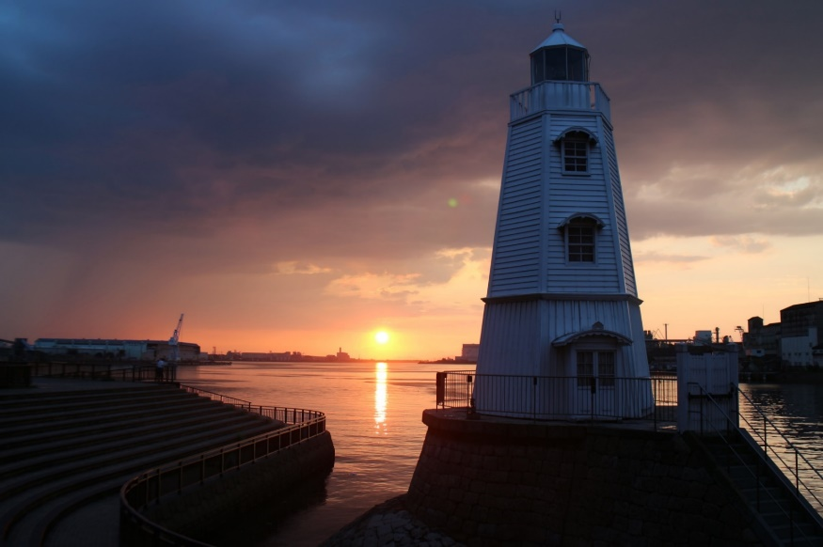
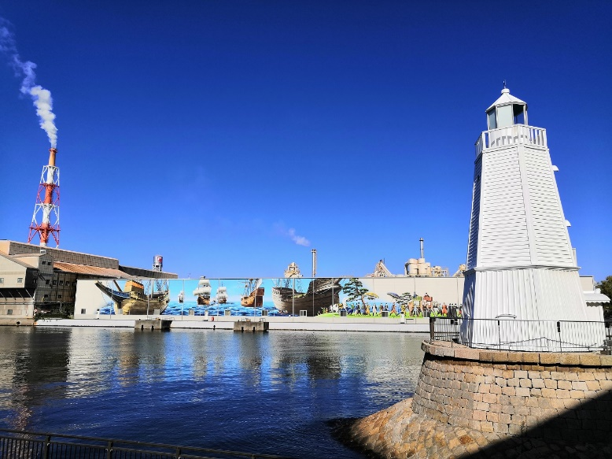
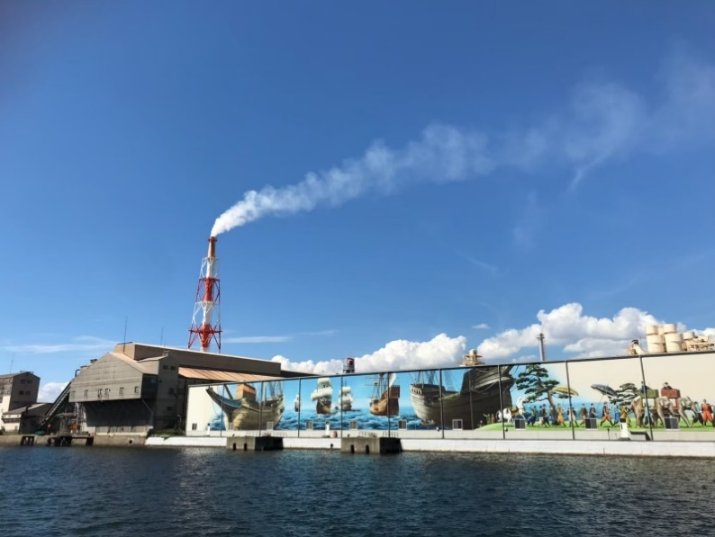
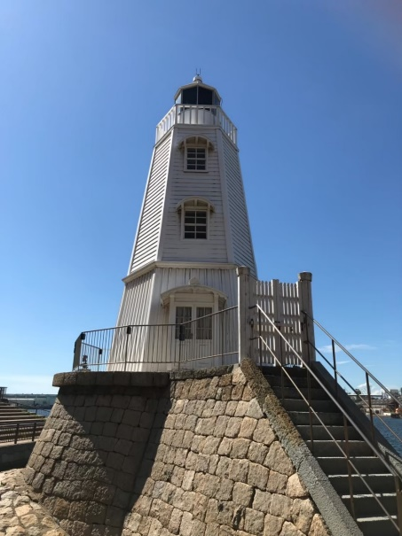
旧堺燈台
受付番号：106（１票） | 受付番号：125（１票）
受付番号：146 | 受付番号：147

Slide 13
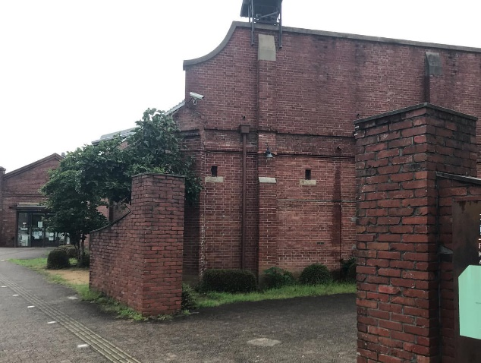
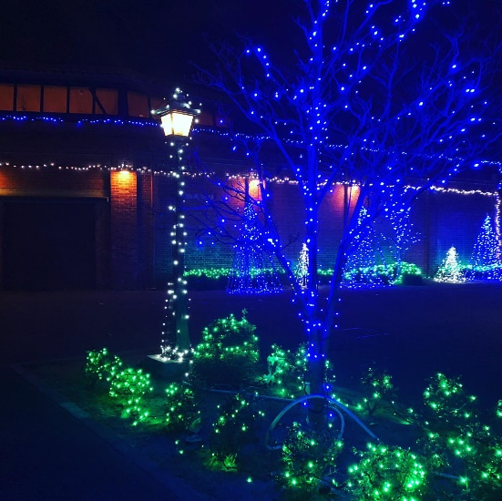
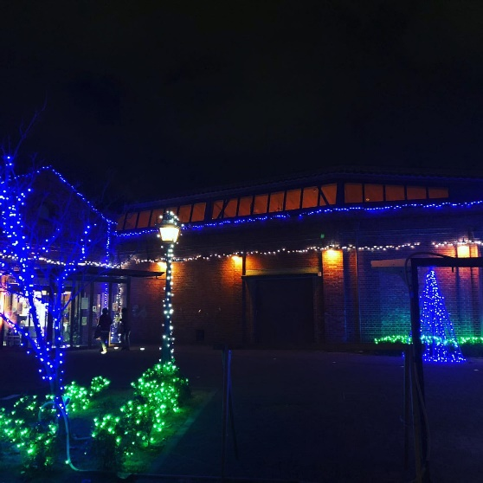
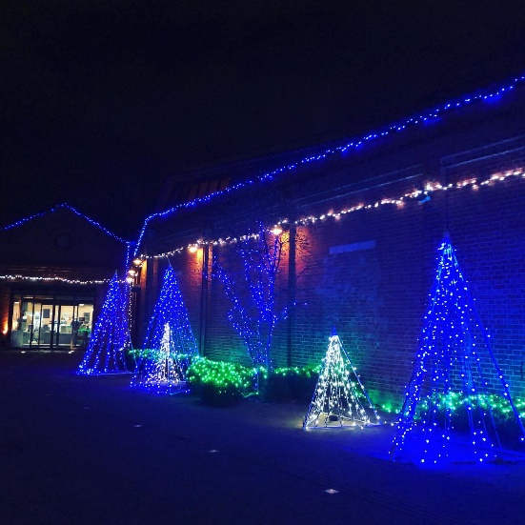
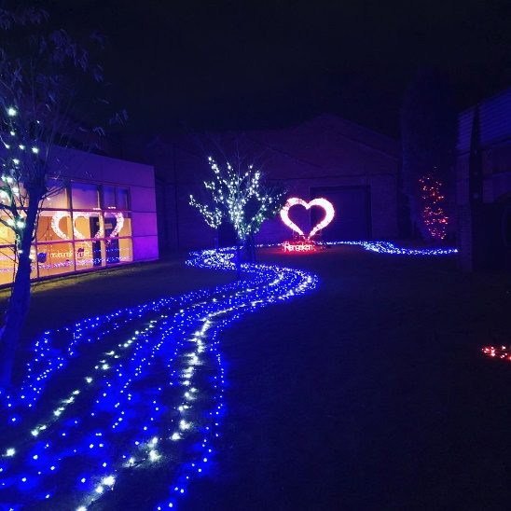
熊取町煉瓦館
受付番号：5（２票） | 受付番号：132 | 受付番号：132
受付番号：133 | 受付番号：134 |  | 受付番号：135

Slide 14
ビュースポットおおさか事前審査の集計結果 ※投票順位順
② １票のみ投票があったビュースポット ： ３４件
得票順 １／３
 | 得票数 |  | 受付 番号 | 景観（視対象） | ビュースポット（視点場） | 視点場の所在 | 備考
 | 1 |  | 77 | 大阪の賑やかな街 | 空中庭園展望台 | 大阪市北区
 |  | 1 | 249 | 「大阪都心の高層建築群」 | 梅田スカイビル「空中庭園」南デッキ | 大阪市北区
 | 1 |  | 259 | 太陽の塔 | 万博記念公園（中央口） | 吹田市 | ■近隣スポット（206、58）
 | 1 |  | 105 | 世界遺産やハルカス | 堺市役所展望ロビー | 堺市堺区
１位 | 1 |  | 213 | 和泉葛城山のブナ林から山頂 | 登山道 | 岸和田市
２位 | 1 |  | 111 | 船形の巨岩「天磐船」 | 磐船神社 | 交野市 | ■近隣スポット（38、196、239、242）
 | 1 |  | 110 | 日本一美しい古墳 | ニサンザイ古墳 | 堺市南区
 | 1 | 1 | 113 | 田尻漁港マリーナと田尻スカイブリッジ | 田尻漁港マリーナ | 田尻町
 |  |  | 228 | 大阪湾に沈む夕日 | 田尻漁港 田尻海洋交流センター | 田尻町
３位 | 1 |  | 216 | 歴史的な街なみ | 葛井寺 表門通り | 藤井寺市
 | 1 |  | 36 | 桜並木と春の花々 | 芥川の城西橋から芥川大橋の間を並行して流れる新川土手 | 高槻市
４位 | 1 |  | 84 | 古代と現代が共存する大阪平野 | 鉢伏山西峰古墳 | 羽曳野市

Slide 15
ビュースポットおおさか事前審査の集計結果 ※投票順位順
② １票のみ投票があったビュースポット ： ３４件
得票順 ２／３
 | 得票数 | 受付 番号 | 景観（視対象） | ビュースポット（視点場） | 視点場の所在 | 備考
 | 1 | 17 | 大阪平野 | なるかわ園地のぼくらの広場 | 東大阪市 | ■近隣スポット（215）
 | 1 | 215 | 大阪平野 | らくらく登山道の見晴らし広場 | 東大阪市 | ■近隣スポット（17）
 | 1 | 143 | 龍女神像 | 堺旧港 | 堺市堺区 | ■近隣スポット（106、125、146、147）
５位 | 1 | 28 | 金堂 | 天野山金剛寺境内 | 河内長野市
 | 1 | 246 | 四天王寺伽藍 | 山門前 | 大阪市天王寺区
６位 | 1 | 225 | 岸和田紀州街道のまちなみ | 岸和田本町紀州街道 | 岸和田市
 | 1 | 175 | 桜のトンネル | 箕面さくら並木通り | 箕面市
 | 1 | 140 | 紅葉のライトアップ | 大仙公園日本庭園 | 堺市堺区
７位 | 1 | 184 | 取水塔と夕日 | 狭山池公園遊歩道 | 大阪狭山市
 | 1 | 93 | 御堂筋イルミネーション | 大阪市中央区南久宝寺町3丁目交差点 | 大阪市中央区
 | 1 | 32 | ケヤキの木 | 能勢町 野間 | 能勢町
 | 1 | 58 | 太陽の塔 | 大阪モノレール（駅・軌道上） | 吹田市 | ■近隣スポット（206、259）
 | 1 | 241 | けやきの並木道 | けやき通り（枚方市） | 枚方市
８位 | 1 | 61 | タルイサザンビーチの夕日 | 泉南ロングパークメモリーズツリー展望台 | 泉南市

Slide 16
ビュースポットおおさか事前審査の集計結果 ※投票順位順
② １票のみ投票があったビュースポット ： ３４件
得票順 ３／３
 | 得票数 |  | 受付 番号 | 景観（視対象） | ビュースポット（視点場） | 視点場の所在 | 備考
 | 1 |  | 137 | 大阪港天保山の夜景 | コスモスクエア駅東側波止場 | 大阪市住之江区
 | 1 |  | 35 | 大阪国際空港（伊丹空港） | 千里川の土手 | 豊中市
 | 1 |  | 257 | 紅葉 | 三色彩道 | 吹田市
 | 1 |  | 188 | 約200本もの桜並木 | 打上川治水緑地 | 寝屋川市
 | 1 |  | 43 | 「HANAZONO」と生駒山 | 花園ラグビー場メインスタンド | 東大阪市 | ■近隣スポット（16、29、42）
９位 | 1 |  | 67 | 泉北高速鉄道と泉北1号線 | 堺市南区泉ヶ丘松城橋 | 堺市南区
 | 1 |  | 34 | T-SITEとひらかたサンプラザ１号館 | 枚方市駅前歩道橋 | 枚方市
 |  | 1 | 88 | 枚方T-SITE | 駅から市役所に向かう歩道橋 | 枚方市
 | 1 |  | 19 | 大阪の夜景 | 飯盛山の山頂 | 大東市
 |  |  | 155 | 大阪の街並み | 飯盛山ハイキングコース | 大東市
 |  |  | 167 | 大阪平野 | 飯盛山山頂 | 大東市
 |  | 1 | 193 | 大阪府内 | 飯盛山山頂 | 大東市
 | 1 |  | 9 | 八尾しおんじやま古墳 | 公園内にある遊歩道 | 八尾市
10位 | 1 |  | 141 | 佐野町場の町並み | 元町・丸いポスト前 | 泉佐野市

Slide 17
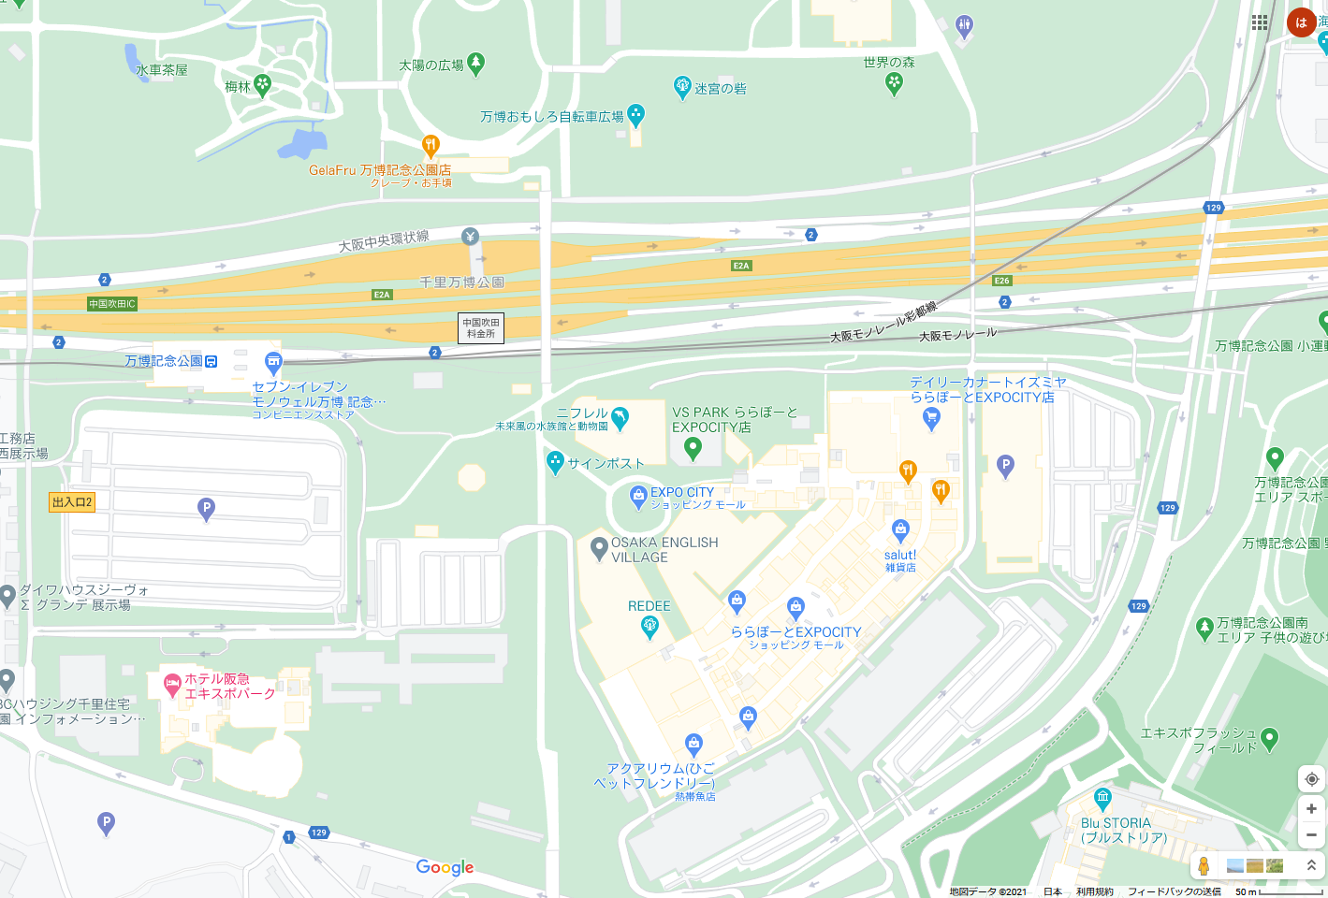
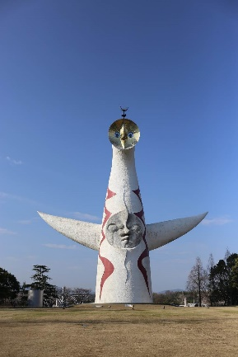
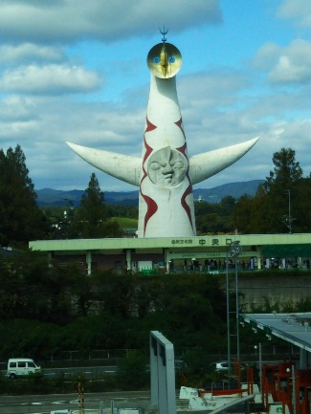
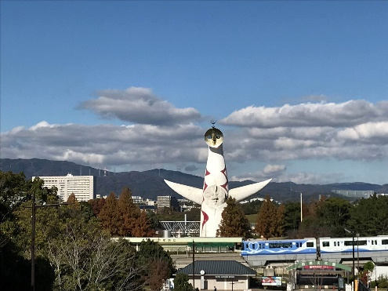
【論点１】 近い位置関係にあるビュースポット
万博記念公園駅周辺
259
事前審査：１票（１位）
事前審査：１票（８位）
58
事前審査：３票
206
： ビュースポットの位置
： 事前審査において複数の投票があったスポット
（引用：Googleマップ）

Slide 18
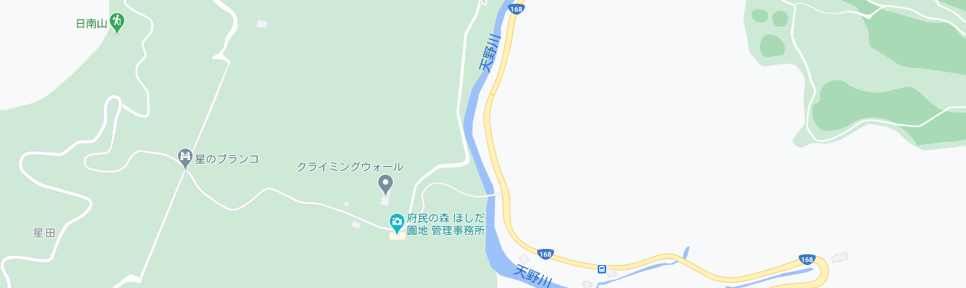
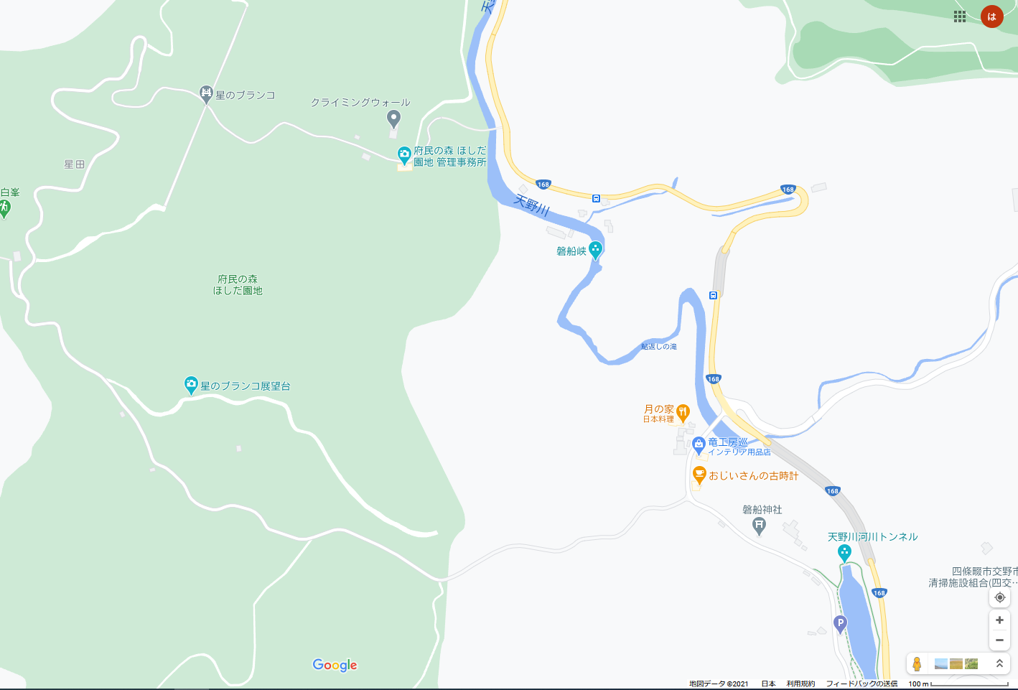
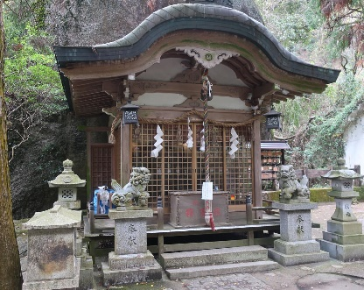
府民の森 ほしだ園地周辺
242
事前審査：２票
38
196
111
239
事前審査：３票
事前審査：１票（２位）
（引用：Googleマップ）
： ビュースポットの位置
： 事務局整理によるグルーピング
： 事前審査において複数の投票があったスポット

Slide 19
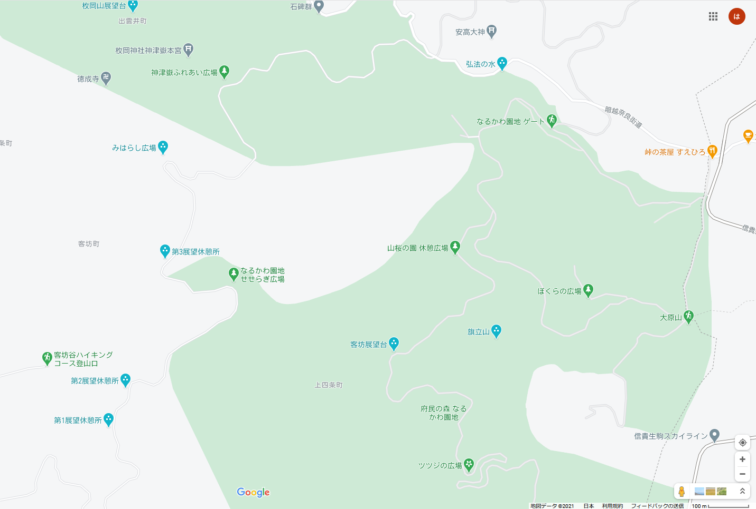
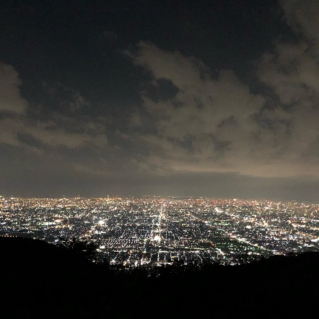
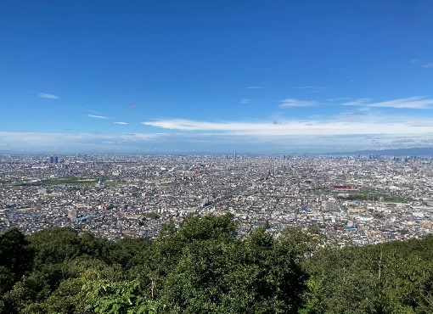
府民の森 なるかわ園地
17
事前審査：１票（５位）
215
事前審査：１票（５位）
： ビュースポットの位置
（引用：Googleマップ）

Slide 20
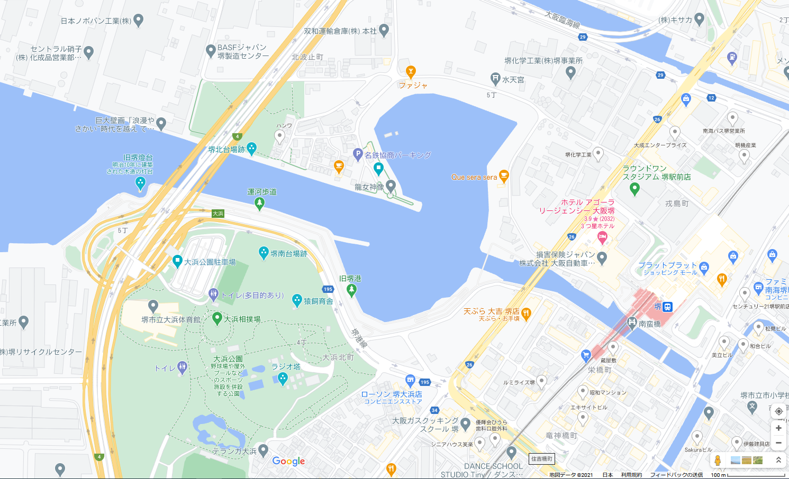
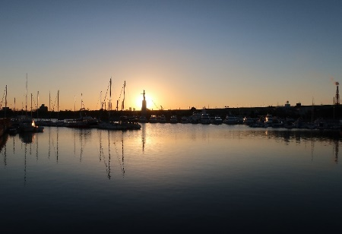
堺港周辺
125
106
事前審査：１票（５位）
146
143
147
事前審査：２票
： ビュースポットの位置
： 事務局整理によるグルーピング
： 事前審査において複数の投票があったスポット
（引用：Googleマップ）

Slide 21
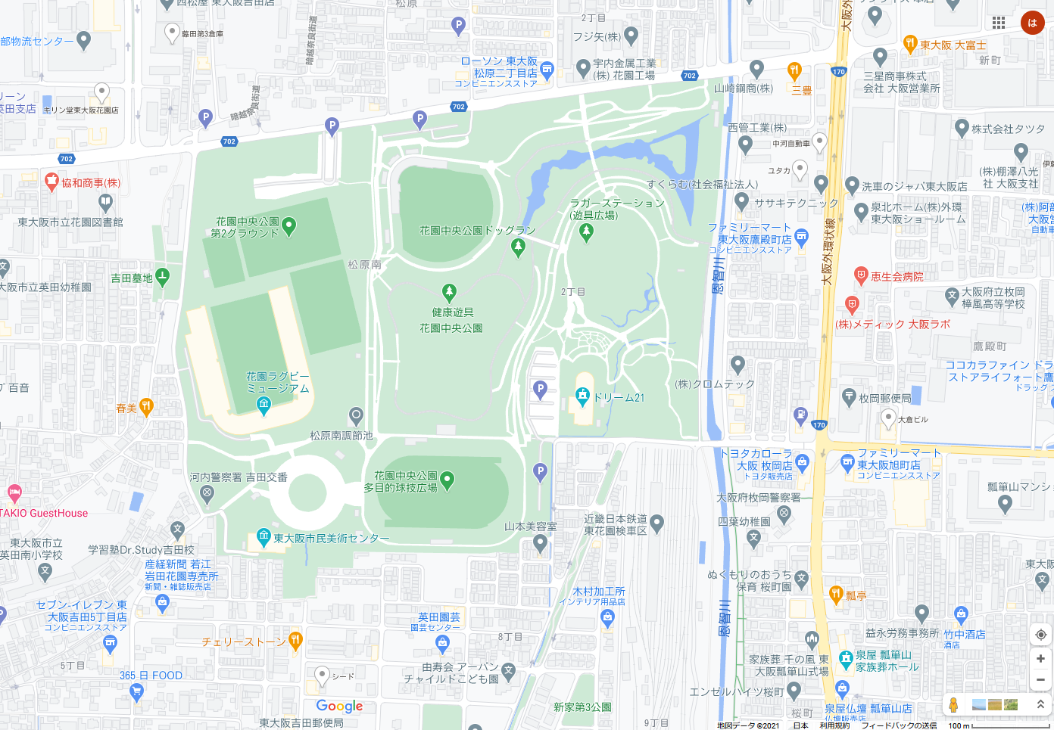
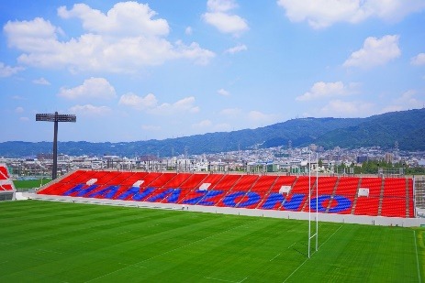
花園中央公園
43
16
事前審査：１票（９位）
29
42
事前審査：２票
（引用：Googleマップ）
： ビュースポットの位置
： 事務局整理によるグルーピング
： 事前審査において複数の投票があったスポット

Slide 22
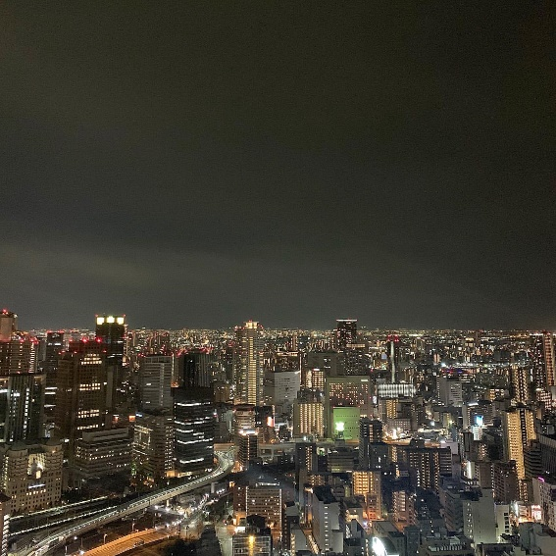
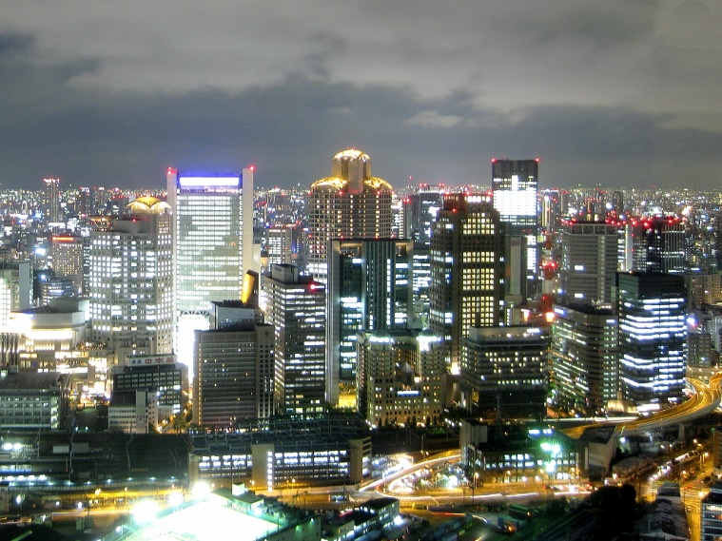
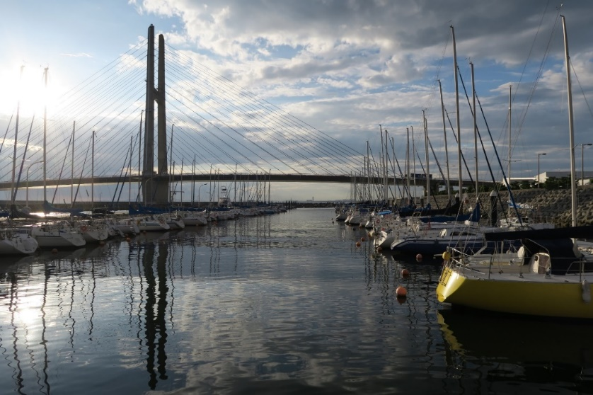
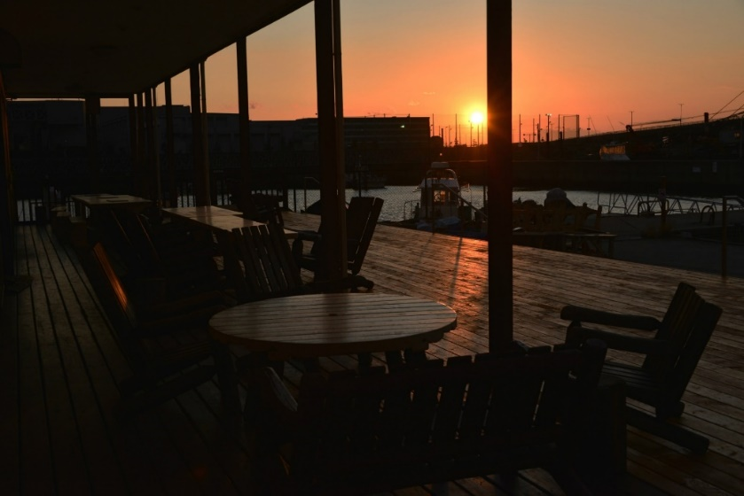
【論点２】 事務局整理により、同一箇所としてグルーピングしたビュースポット
梅田スカイビル 空中庭園
受付番号：77 | 受付番号：249（１票）
田尻漁港
受付番号：113（１票） | 受付番号：228

Slide 23
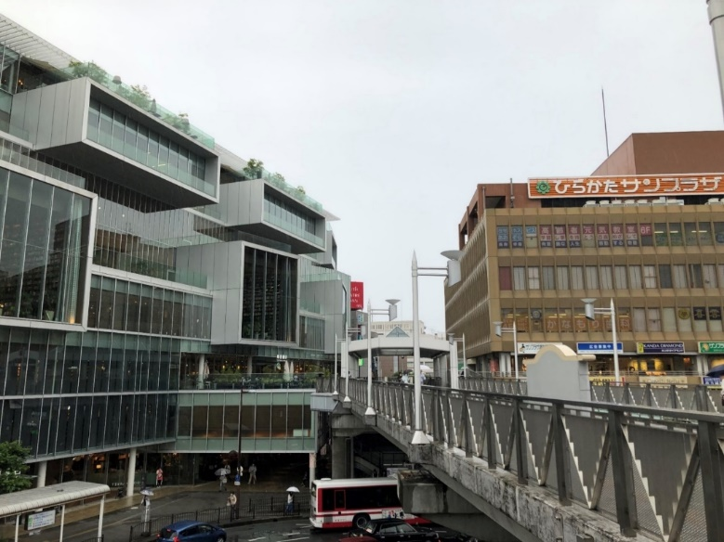
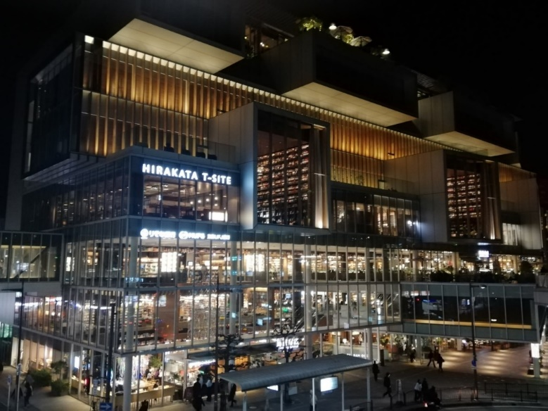
枚方Ｔ-ＳＩＴＥ（京阪枚方市駅前）
受付番号：34 | 受付番号：88（１票）

Slide 24
(19)
(155)
飯盛山
受付番号：19 | 受付番号：155
受付番号：167 | 受付番号：193（１票）
(167)
(193)

Slide 25
留意事項等
情報発信を行う際の留意事項（関係者意見）
太陽の塔関連 ※受付番号：５８、２０６、２５９
（日本万国博覧会公園事務所意見）
太陽の塔はパブリックアートにはあたらないため著作権上の配慮が必要
太陽の塔を含む写真を使用する際は万博記念公園事務所と要調整
千里川の土手 ※受付番号：３５
（豊中市意見）
市で情報発信を行う際、写真に風景と共に飛行機等を入れる場合は、航空会社が分からないように撮影することとしている
事務局案
留意事項に配慮し、関係者と十分に調整した上で情報発信を行う。
今回選定するビュースポット数について
事前審査終了時点で推薦されたスポットは48か所。選定の目安としては20か所としている。
事務局案
ビュースポットとして良い場所であれば最大30件を限度に選定する。

